Slide 1
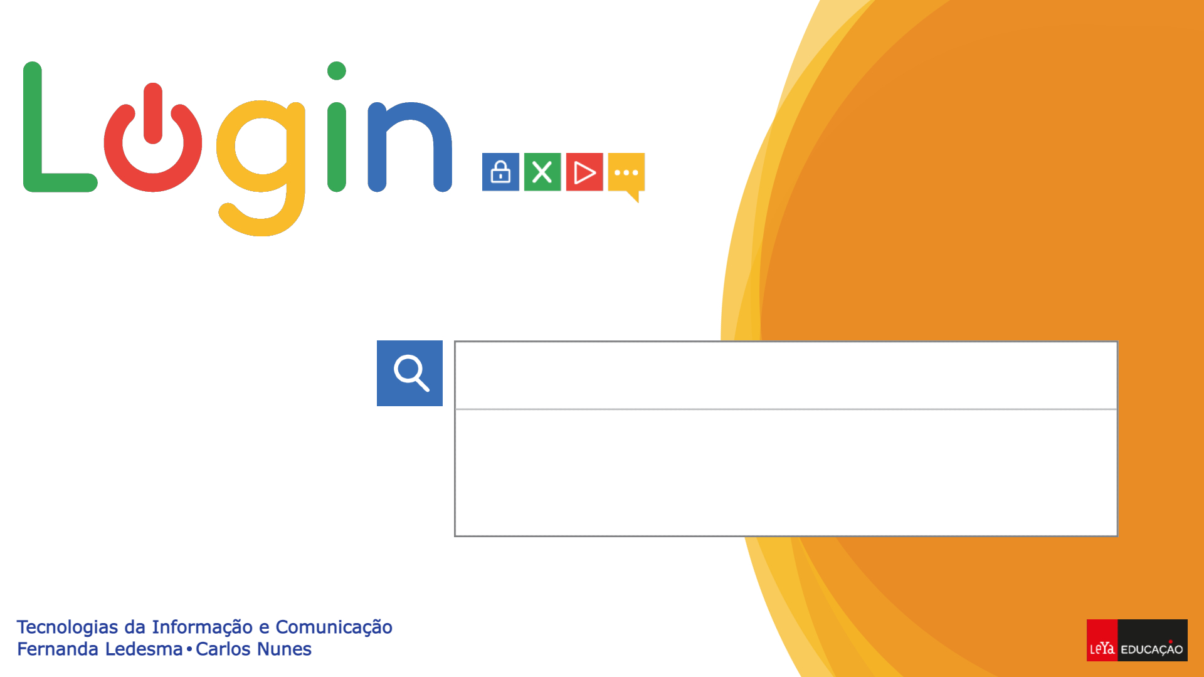
Direitos de autor
Direitos de autor e Creative Commons

Slide 2
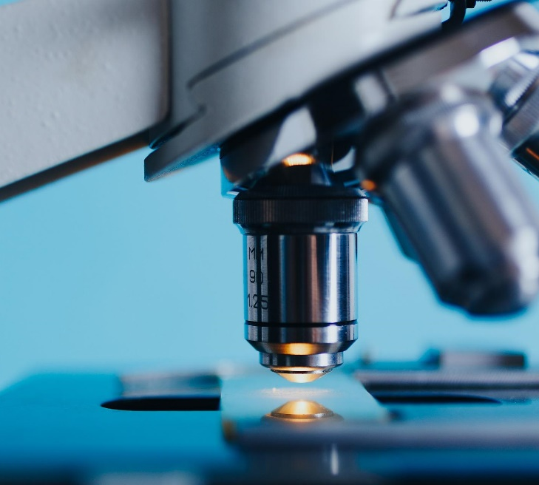
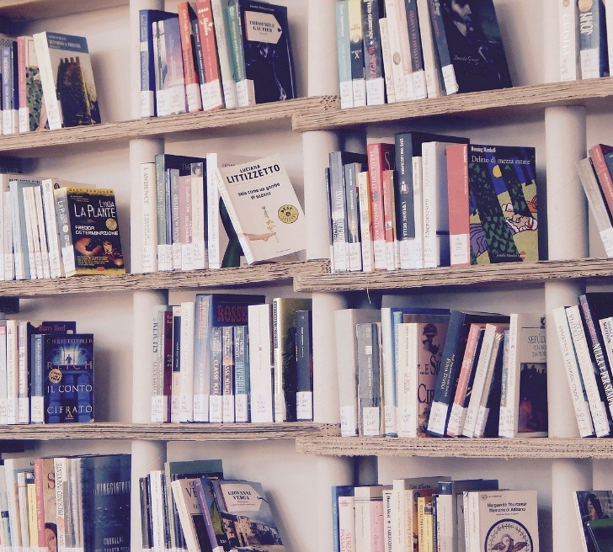

O que significa «direitos de autor»?
Confere aos titulares de criações intelectuais, o exclusivo direito de dispor da sua obra e utilizá-la, ou autorizar a sua utilização por parte de terceiros, total ou parcialmente.
Em que domínios?
Científico
Literário
Artístico

Slide 3

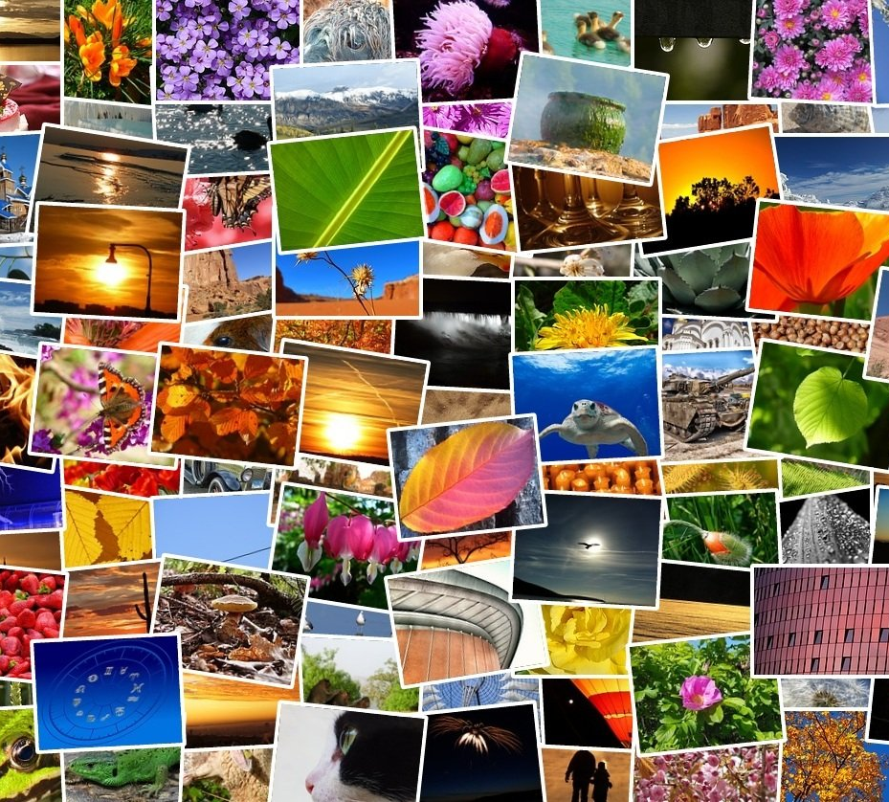

Plágio… O que é?
É a utilização, sem autorização ou referência ao autor, do trabalho de outros.
Como por exemplo…
Textos
Imagens
Esquemas

Slide 4



Licenciamento dos direitos de autor
Sem restrições (domínio público);
Com restrições (copyright);
Partilhado com restrições (copyleft);

Slide 5
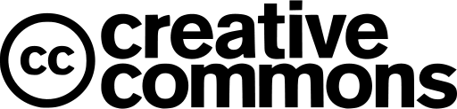
Creative commons
Tipo de licença que permite partilhar obras, desde que a mesma licença seja mantida;
Segue uma filosofia Copyleft;
Pode ser usado por qualquer pessoa ou entidade, para partilhar obras.

Slide 6




Licenças Creative commons
Copiar
Distribuir
Transmitir
Adaptar
Alterar
Atribuição (attribution)
Uso não comercial (non-commercial)
Não a obras derivadas (no derivates)
Partilha pela mesma licença (share alike)

Slide 7






Os 6 tipos de licenças Creative commons

Slide 8
Sítios web com conteúdos protegidos por licenças Creative Commons
www.openclipart.org (imagens)
www.flickr.com (fotografia)
www.jamendo.com (música)
www.soundcloud.com (música e áudio)
www.youtube.com (vídeo)
www.vimeo.com (vídeo)
www.scribd.com (documentos)
www.slideshare.com (documentos)
www.commons.wikipedia.com (vários tipos)

Slide 9
Onde criar uma licença Creative Commons
www.creativecommons.org

